Slide 1
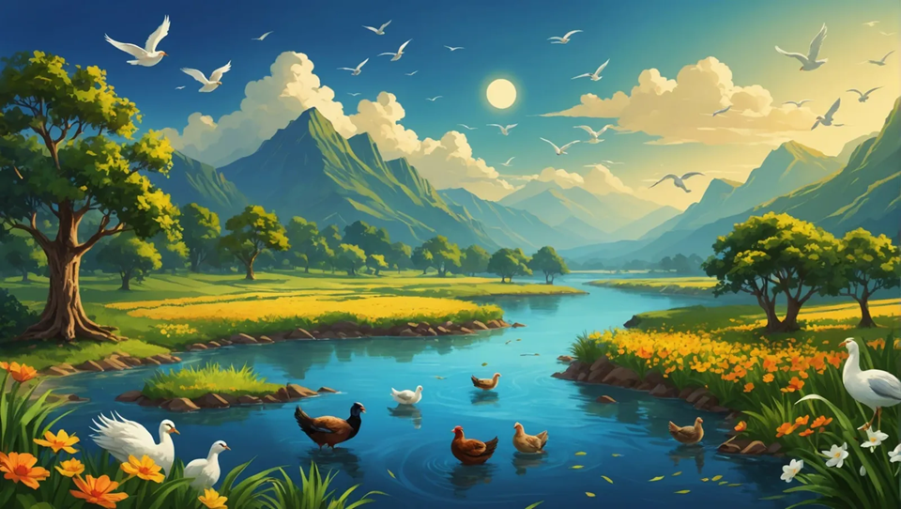
« Devenez nombreux et remplissez la terre »
Sommes-nous en train de détruire la planète ?
Mi-2024

Slide 2
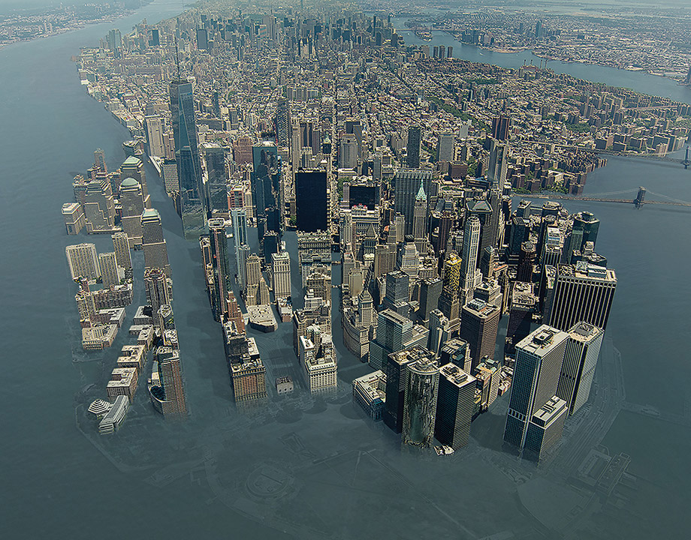
Va-t-on se noyer ? Ou mourir de faim ?
● Les températures augmentent !
● Les glaciers fondent !
● Les tempêtes se multiplient !
● La faune est en train de mourir !
● Les sols sont épuisés !
● L'eau propre disparaît !
● Les maladies se propagent !
● Les réserves alimentaires s'effondrent !
https://www.asme.org/topics-resources/content/defending-infrastructure-against-sea-level-rise

Slide 3
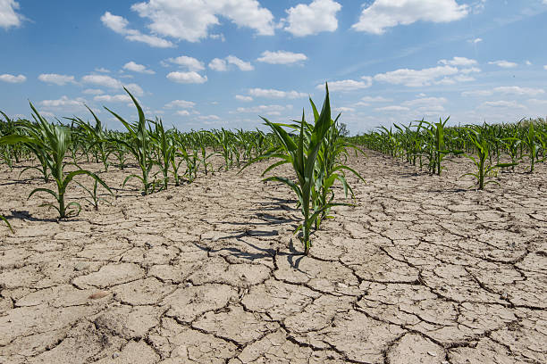
La semaine dernière
● L'État de l'Idaho a fermé l'accès aux eaux souterraines à 6 400 utilisateurs, affectant 500 000 acres de terres agricoles !
● Apparemment, pour conserver l’eau.
● L'eau a été détournée vers les mines de cobalt !
● Propriétés de l'Australien Jervois Mining !
● Pourquoi n'ont-ils pas attendu que les récoltes soient prêtes à être récoltées ?

Slide 4
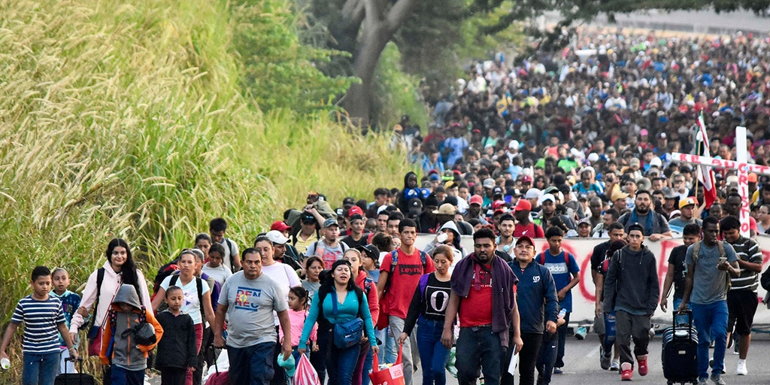
Résultats de surpopulation
● Pollution de l'air, de l'eau et du sol.
● Maladies transmissibles et pandémies.
● Insécurité alimentaire, effondrement social.
● Pénurie d’eau agricole et potable.
● Migration massive, des invasions.
● Perte d'écosystèmes et de vie animale.
● Chaos social et violence généralisée.
● Quoi d’autre ?

Slide 5
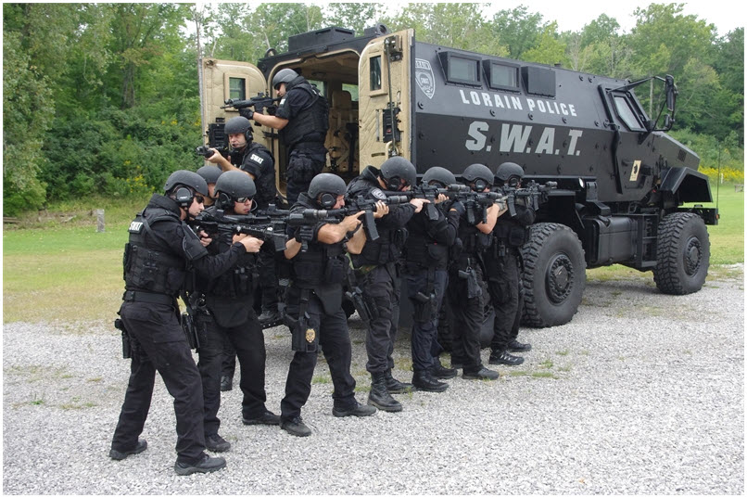
Solutions à la surpopulation
● Surveillance électronique et par caméra.
● Planification centrale et autorité.
● Un gouvernement et une police forts.
● Conservation de la nourriture et de l’eau.
● Justice économique, redistribution.
● Censure des médias, contrôle des messages.
● Protection de l'écosystème.
● Efforts drastiques de dépopulation.
Équipe de choc de la Police, Lorain, Ohio

Slide 6
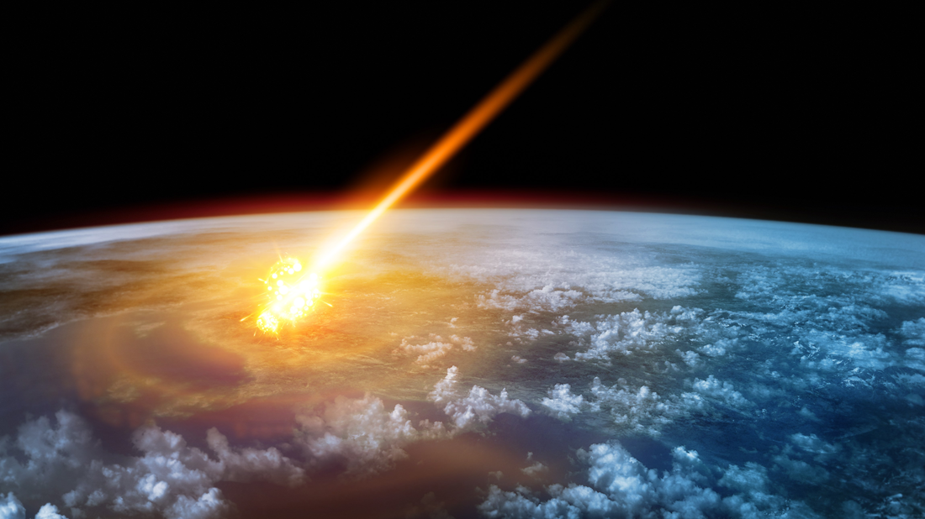
Dépopulation historique
● Volcans et météorites.
● Périodes glaciaires conduisant à la famine.
● Inondations catastrophiques.
● Faune sauvage agressive.
● Invasion, guerre et homicides de masse.
● Pestes et pandémies.
● Effondrement social et anarchie.
● Quoi d'autre ?

Slide 7
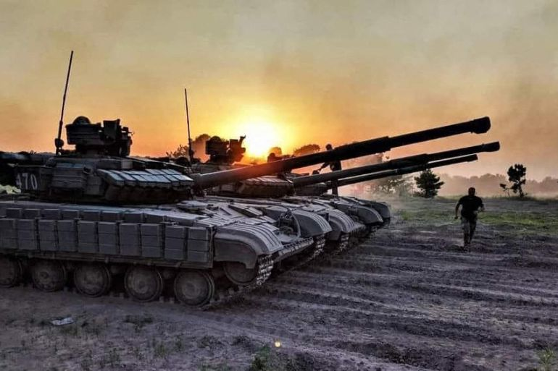
Tactiques potentielles de dépopulation
● Fomenter guerres, invasions, et génocides.
● Fabriquer des aliments sans nutriments.
● Augmenter le coût des soins de santé.
● Promouvoir l'homosexualité, les transgenres.
● Fournir des avortements prénatals et postnatals gratuits
● Rendre obligatoire les injections qui réduisent la fertilité.
● Renforcer les agents pathogènes mortels.
● Quoi d'autre ?

Slide 8
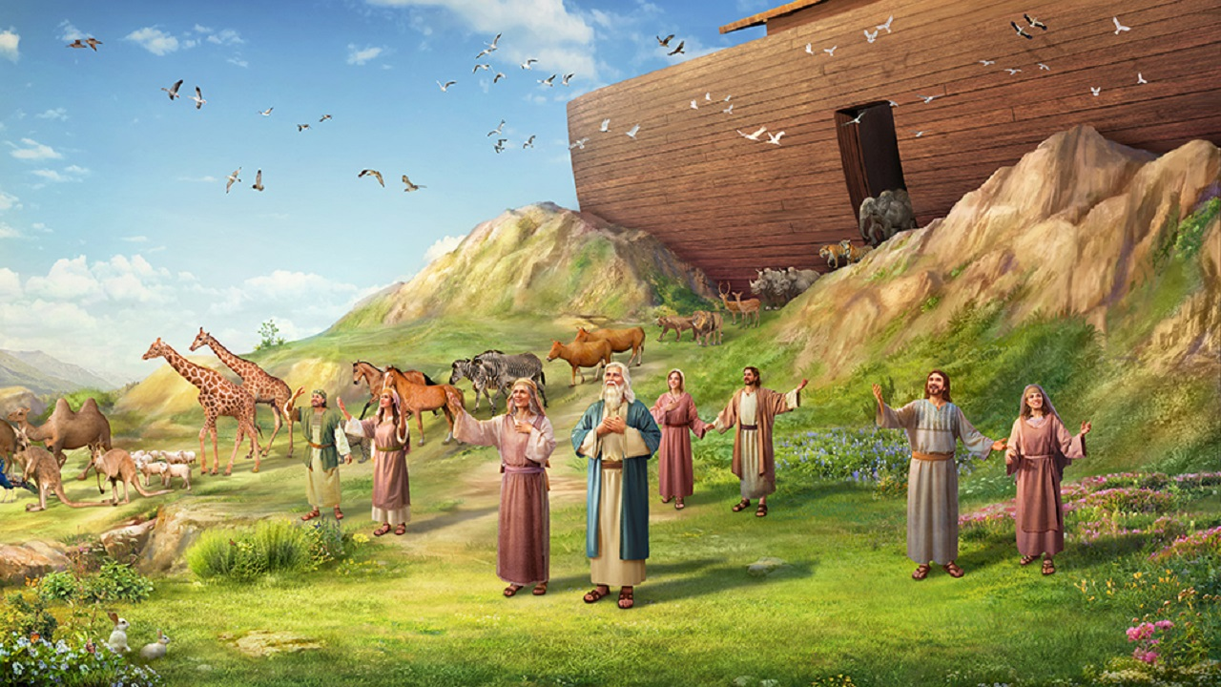
Que Dieu a-t-il dit ?
« Si quelqu'un verse le sang de l'homme, son sang sera versé par l'homme, car Dieu a fait l'homme à son image.
» Quant à vous, reproduisez-vous et devenez nombreux, pullulez et multipliez-vous sur la terre. » Genèse 9 : 6-7

Slide 9
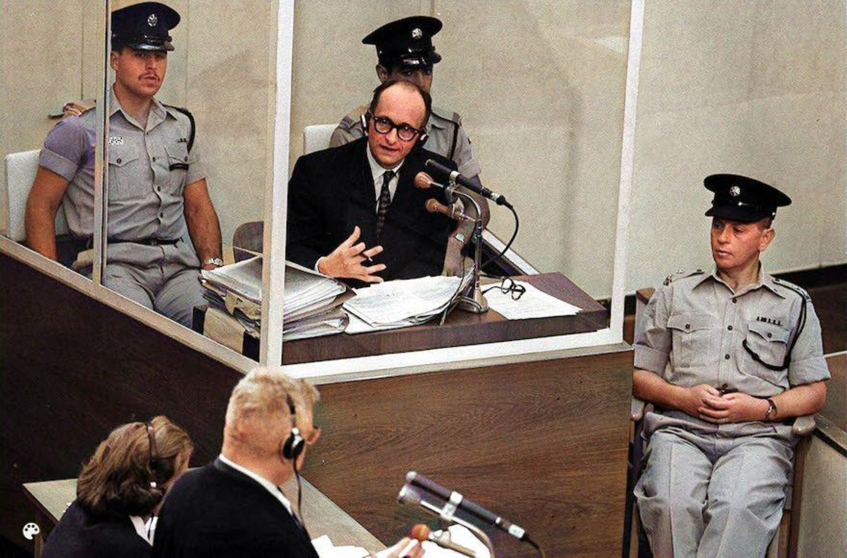
Implications pour les êtres humains
● Les humains ne doivent pas tuer les humains.
● Les humains doivent punir les meurtriers.
● Les humains doivent rendre compte à Dieu.
● Les humains doivent se reproduire de manière responsable.
● Les humains doivent augmenter en nombre.
● Les humains doivent peupler la terre.
● Les humains doivent gérer les ressources.
● Quoi d'autre ?
Adolf Eichmann jugé pour crimes contre l'humanité

Slide 10
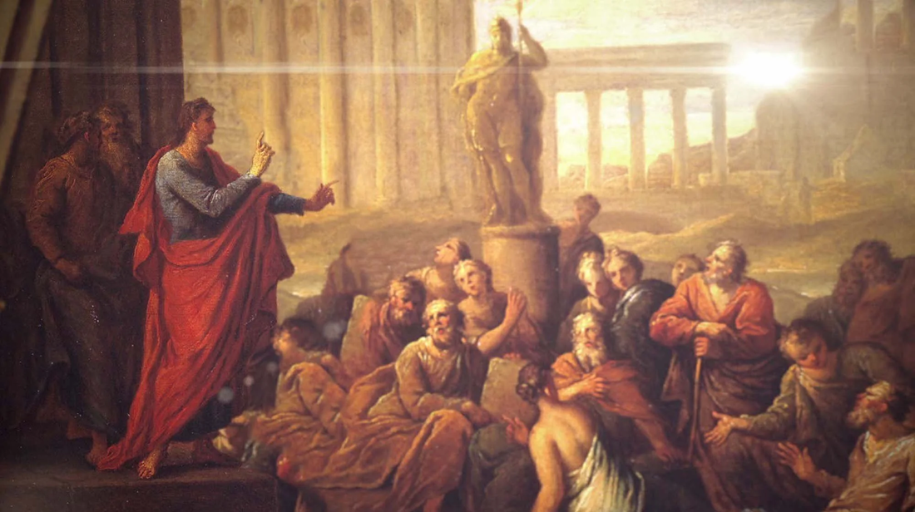
Que Dieu a dit à tout le monde ?
« Sans tenir compte des temps d'ignorance, Dieu annonce maintenant à tous les êtres humains, partout où ils se trouvent, qu'ils doivent changer d'attitude, parce qu'il a fixé un jour où il jugera le monde avec justice par l'homme qu'il a désigné.
Il en a donné à tous une preuve certaine en le ressuscitant. » Actes 17 : 30-31
Paul dialoguant avec des philosophes à Athènes

Slide 11
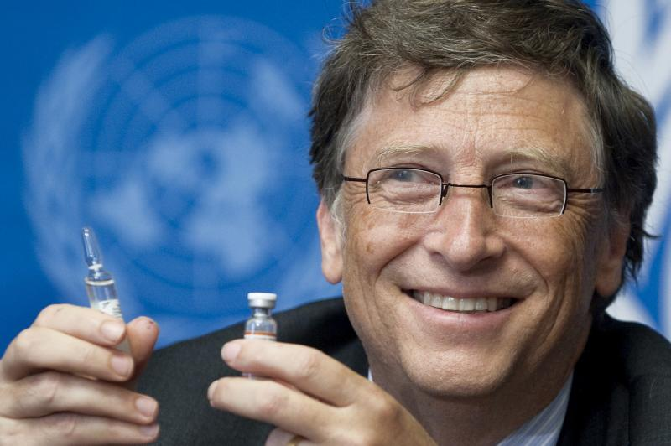
Les êtres humains doivent
● Mieux gérer les ressources de la Terre.
● Respecter et protéger toute vie humaine.
● Dénoncer et s’opposer au dépeuplement.
● Prévenir et arrêter les guerres.
● Interdire les armes biologiques de dépopulation sous quelque forme que ce soit.
● Arrêtez les psychopathes meurtriers.
● Renforcer la défense communautaire.
● Promouvoir les soins de santé mère-enfant.

Slide 12
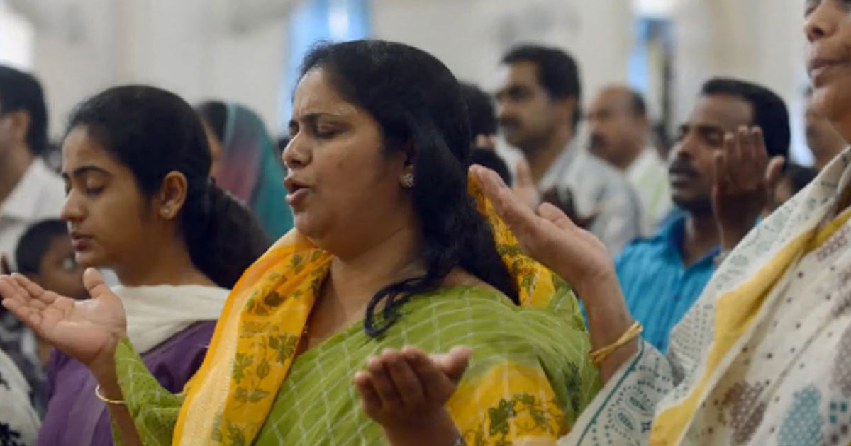
Que dit l’Écriture ?
« Cette parole est certaine, et je veux que tu te montres affirmatif là-dessus, afin que ceux qui ont cru en Dieu s'appliquent à pratiquer de belles œuvres.
Voilà ce qui est bon et utile aux hommes. » Tite 3 : 8

Slide 13
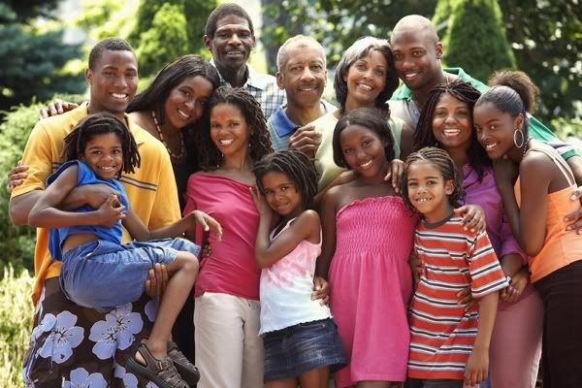
Les chrétiens doivent
● Se marier et fonder des familles.
● Protéger les enfants et les personnes âgées.
● Produire et consommer des aliments nutritifs.
● Protester les Guerres, génocides, invasions.
● Interdire l'homosexualité et le transgenre.
● Maîtriser les sciences et l'ingénierie.
● Pratiquer la responsabilité environnementale.
● Dénoncer la dépopulation meurtrière.
● Quoi encore ?

Slide 14
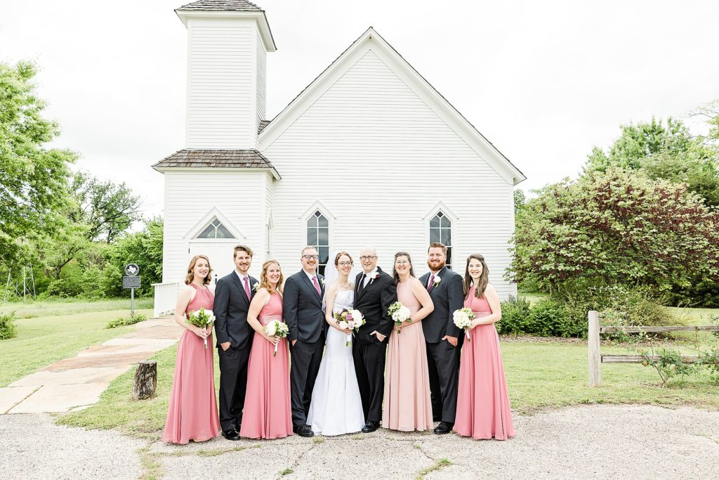
Les églises doivent
● Sanctifier les mariages et la procréation.
● Enseigner et prêcher la moralité biblique.
● Inclure la repentance dans l'évangélisation.
● Interdire l’homosexualité et le transgenre.
● Excluez les membres qui pratiquent ou prônent un comportement pervers.
● Condamner et protester contre la mutilation des enfants.
● Étendez la grâce de Dieu aux repentants.

Slide 15
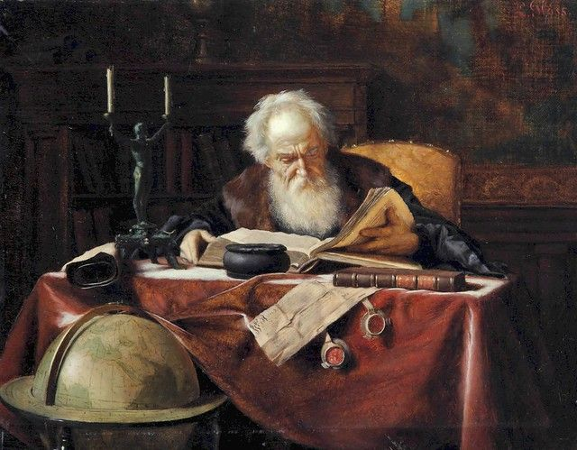
Que doivent faire les enseignants ?
● Choisir un problème social urgent.
● Apprendre ce que disent les autres en lisant un ou plusieurs livres profanes.
● Lire un ou plusieurs livres chrétiens.
● Collecter du matériel et des liens Web.
● Résumer et stocker des documents et liens.
● Recherchez les Écritures et la théologie.
● Esquisser, présenter, défendre des arguments pertinents.
Un érudit dans son étude Ludwig Gloss, 1851-1903, Oostenrijk

